Slide 1

选修1《数据与数据结构》
第五章 数据结构与算法
5.3 排序算法
--选择与冒泡

Slide 2

排序算法
学习目标
选择排序算法
冒泡排序算法

Slide 3
排序算法
排序算法
·排序的概念
排序就是整理数据的序列，使其中元素按照某个值的递增（或递减）的次序重新排列的操作。
在排序的过程中，数据元素的值保持不变，但其在序列中的顺序可能发生变化。
·数据的存储方式
待排序数据的存储方式一般有两种：
1、以数组作为存储结构
通过关键字之间的比较判断，将数据移到合适的位置
2、以链表作为存储结构
对链表进行排序无须移动数据，只需修改指针即可。

Slide 4
排序算法
选择排序算法
·选择排序的基本思路
选择排序算法是对参加排序的数组中所有元素中找出最小（或最大）的数据，使它与第一个（或最后一个）元素中的数据进行相互交换位置。然后在余下的元素中找出最小（或最大）的数据，与第二个（或最后第二个）元素中的数据交换位置。以此类推，直到所有元素称为一个有序的序列。
·选择排序的效率
对长度为 n 的数组而言，一共排序 n-1 次，比较次数是 n(n-1)/2。

Slide 5
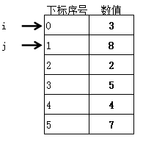
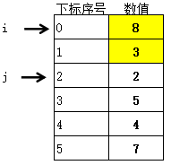
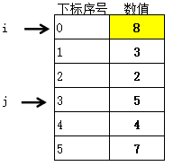
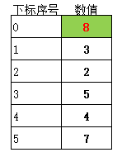
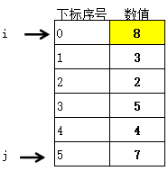
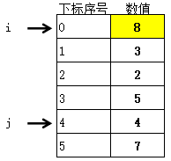
排序算法
选择排序算法
·图解选择排序算法(降序)
第一层：

Slide 6
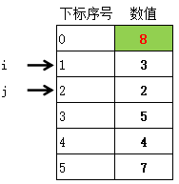
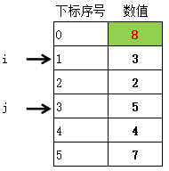
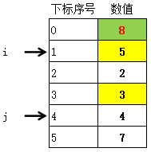
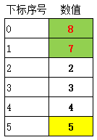
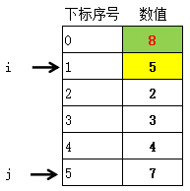
排序算法
选择排序算法
·图解选择排序算法(降序)
第二层：

Slide 7
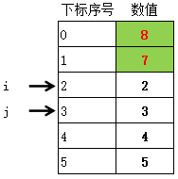
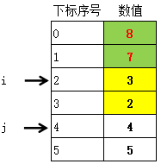
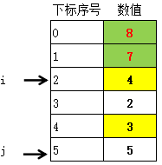
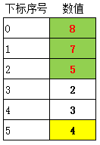
排序算法
选择排序算法
·图解选择排序算法(降序)
第三层：

Slide 8
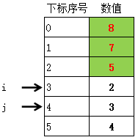
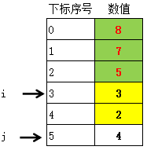
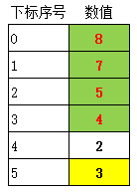
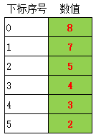
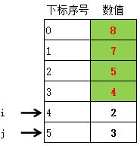
排序算法
选择排序算法
·图解选择排序算法(降序)
第四层：
第五层：

Slide 9
排序算法
选择排序算法
·图解选择排序算法(降序)
一：选定一个比较的基值，一般取第一个或最后一个
二：循环
i：层数。取值范围： 0 ~ 4
j：查询最大数据的次数。取值范围：i之后所有数据元素
a = [3, 8, 2, 5, 4, 7]
print("原列表为：")
print(a)
for i in range(len(a) - 1):
for j in range(i + 1, len(a)):
if a[j] > a[i]:
a[i], a[j] = a[j], a[i]
print("选择排序后的列表为：")
print(a)
输出结果：
原列表为：
[3, 8, 2, 5, 4, 7]
选择排序后的列表为：
[8, 7, 5, 4, 3, 2]

Slide 10
排序算法
冒泡排序算法
·冒泡排序的基本思路
冒泡排序算法是在一系列数据中对相邻两个数依次进行比较和调整，让较大的数“下沉（或上冒）”，较小的数“上冒（或下沉）”的一种排序方法。
·冒泡排序的效率
对长度为 n 的数组而言，一共排序 n-1 次，比较次数是 n(n-1)/2。

Slide 11
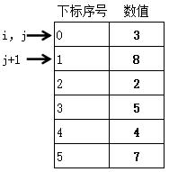
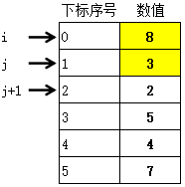
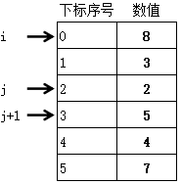
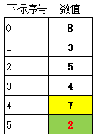
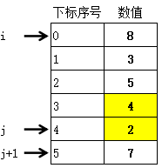
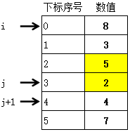
排序算法
选择排序算法
·图解冒泡排序算法(降序)
第一层：

Slide 12
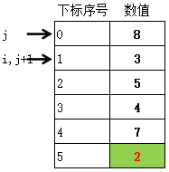
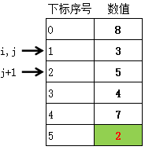
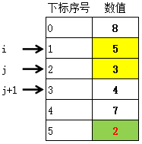
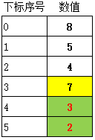
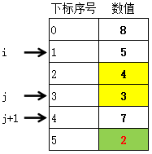
排序算法
选择排序算法
·图解冒泡排序算法(降序)
第二层：

Slide 13
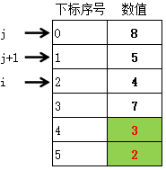
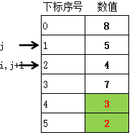
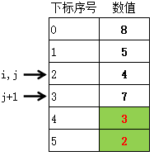
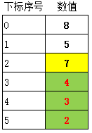
排序算法
选择排序算法
·图解冒泡排序算法(降序)
第三层：

Slide 14
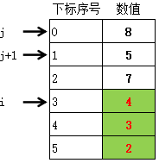
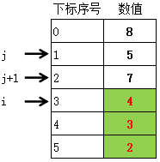
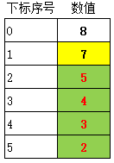
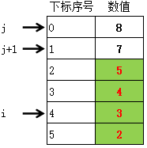
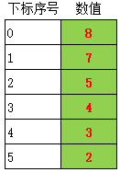
排序算法
选择排序算法
·图解冒泡排序算法(降序)
第四层：
第五层：

Slide 15
排序算法
冒泡排序算法
·图解冒泡排序算法(降序)
一：相邻之间元素的比较，较大的（或较小的）“上冒(或下沉)”。
二：循环
i：层数。取值范围： 0 ~ 4
j：相互比较的次数。取值范围：0 ~ 元素总个数-1-i
a = [3, 8, 2, 5, 4, 7]
print("原列表为：")
print(a)
for i in range(len(a) - 1):
for j in range(len(a) - 1 - i):
if a[j] < a[j + 1]:
a[j], a[j + 1] = a[j + 1], a[j]
print("冒泡排序后的列表（降序）为：")
print(a)
输出结果：
原列表为：
[3, 8, 2, 5, 4, 7]
冒泡排序后的列表（降序）为：
[8, 7, 5, 4, 3, 2]

Slide 16
排序算法
冒泡排序算法
·冒泡排序算法的优化
现对列表 a = [4,3,1,2,6,5] 进行升序排序，则需要排序5趟，每趟排序将最小值冒泡到左侧，结果如下：
第一趟：[1，4，3，2，5，6]
第二趟：[1，2，4，3，5，6]
第三趟：[1，2，3，4，5，6]
第四趟：[1，2，3，4，5，6]
第五趟：[1，2，3，4，5，6]
由上面的排序过程可以发现，从第三趟之后，程序就没有再进行操作，后面的比较操作其实是多余的。所以我们就想把这些多余的比较操作剔除掉，从而达到优化程序的目的。
a = [4, 3, 1, 2, 6, 5]
print("原列表为：")
print(a)
for i in range(len(a) - 1):
flag = False
for j in range(len(a) - 1, i, -1):
if a[j] < a[j - 1]:
a[j], a[j - 1] = a[j - 1], a[j]
flag = True
if flag == False:
break
print("冒泡排序后的列表为：")
print(a)

